Slide 1
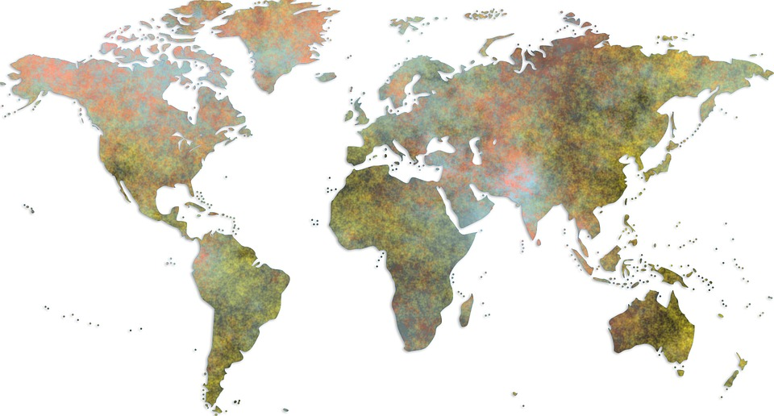
Apprentissage statistiques et données spatiales
Équipe 4:
Alexandre Lepage, Amélie Helaiem, Andrea Hangsin,
Angelo Ouedraogo et Jocelyn Pellerin

Slide 2
Plan de la présentation
Données spatiales ?
Particularités
Apprentissage statistique

Slide 3
Données spatiales ?

Slide 4
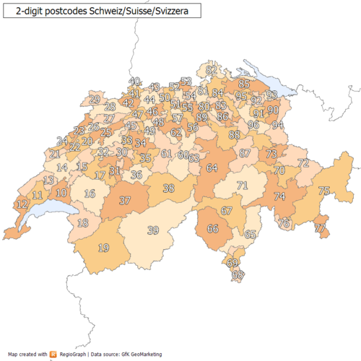
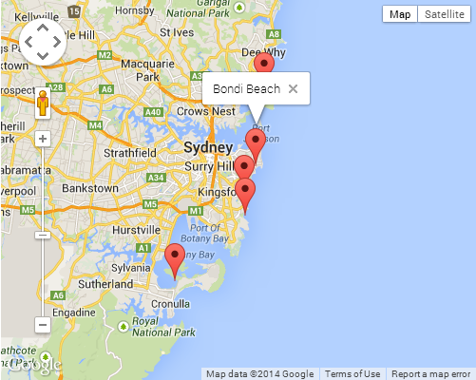
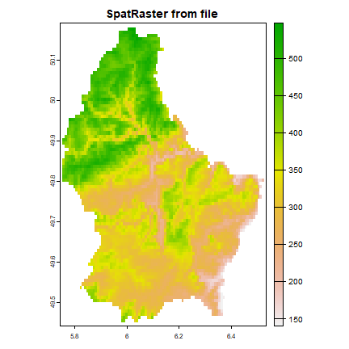
Format
Polygones
Points
Rasters
Cette photo par Auteur inconnu est soumise à la licence CC BY-SA
Cette photo par Auteur inconnu est soumise à la licence CC BY-SA
Cette photo par Auteur inconnu est soumise à la licence CC BY-SA

Slide 5
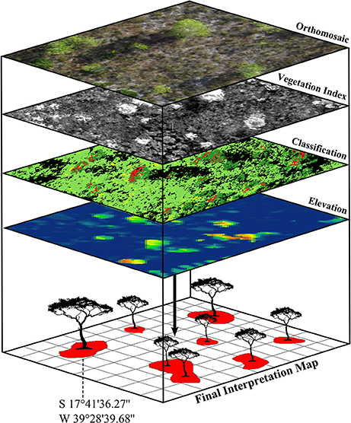
Empilement de couches
Cette photo par Auteur inconnu est soumise à la licence CC BY

Slide 6
Particularités

Slide 7
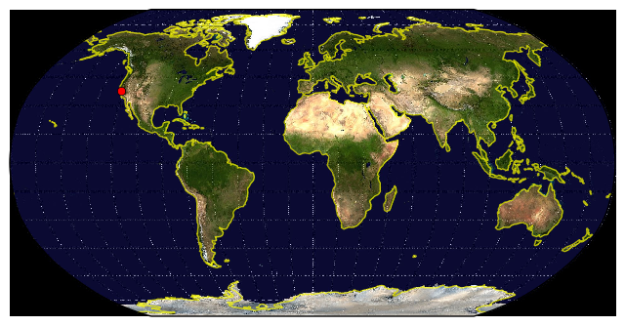
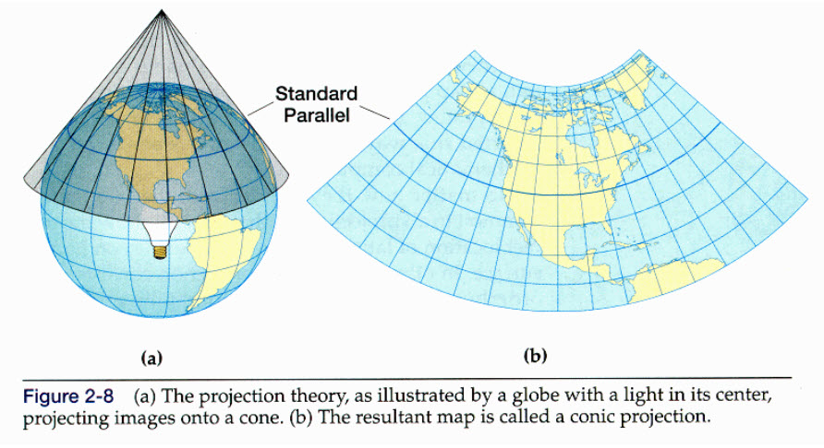
Système de référence des coordonnées
WGS84
Lambert Conique
Cette photo par Auteur inconnu est soumise à la licence CC BY-SA
Cette photo par Auteur inconnu est soumise à la licence CC BY

Slide 8
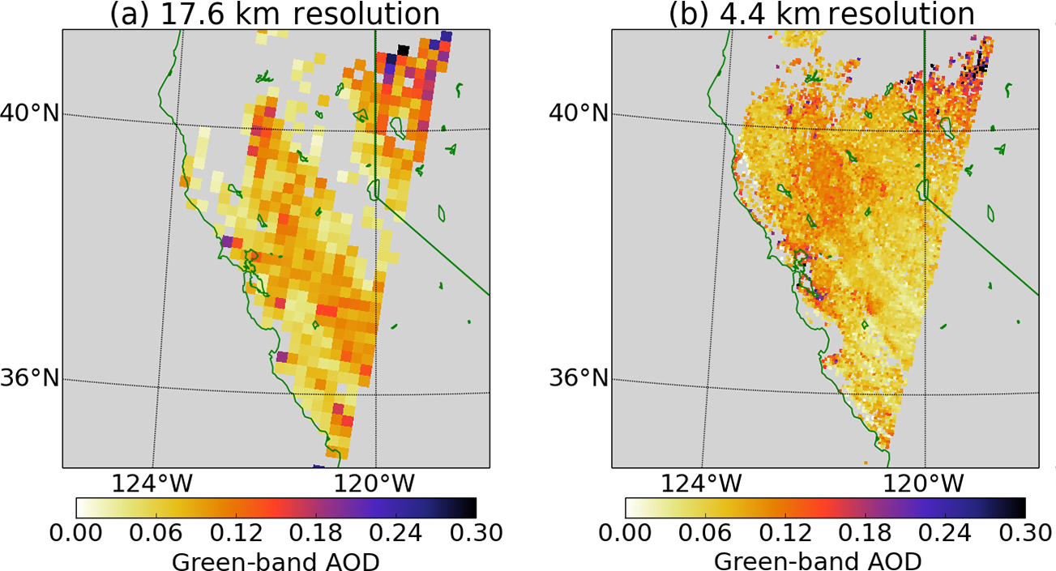
Résolution
Cette photo par Auteur inconnu est soumise à la licence CC BY

Slide 9
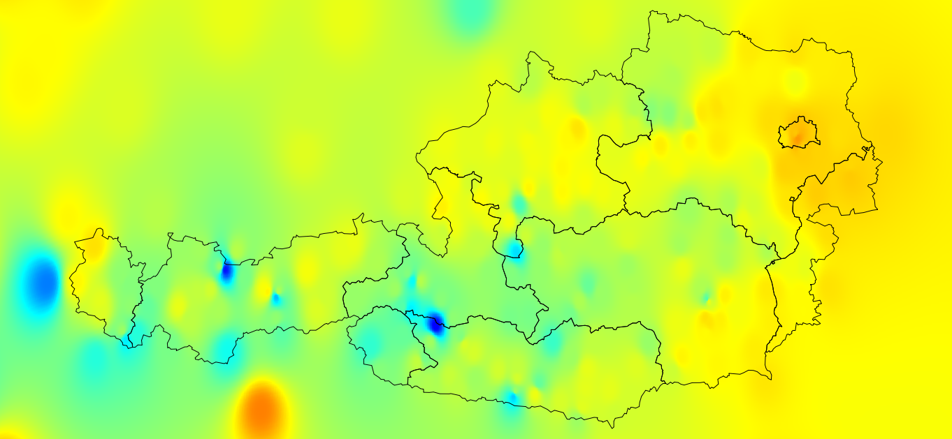
Dépendance spatiale
Cette photo par Auteur inconnu est soumise à la licence CC BY-SA

Slide 10
Apprentissage statistique

Slide 11
Conversion du format de données
Y | X | Lon | Lat
100 | 200 | 5.8 | 50
150 | 250 | 5 | 49.5
300 | 500 | 6.2 | 49.6
0 | 150 | 6.4 | 49.9
135 | 230 | 6.3 | 49.6
43 | 160 | 6.9 | 50.1
… | … | … | …
Cette photo par Auteur inconnu est soumise à la licence CC BY-SA

Slide 12
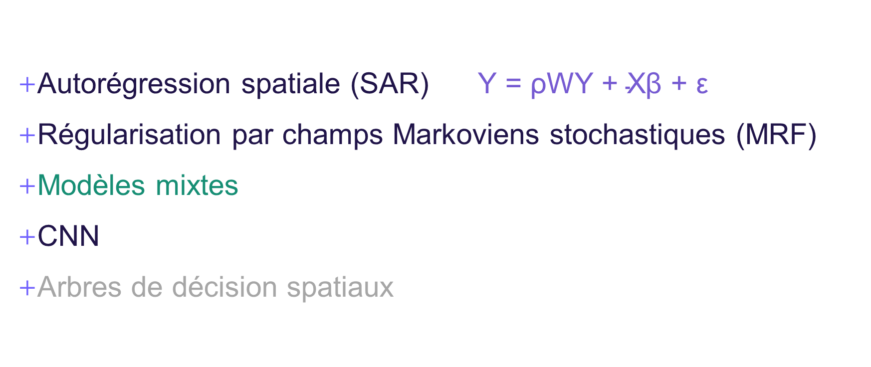
Approches pour gérer la dépendance spatiale
Autorégression spatiale (SAR) $\text{Y}\text{ = }\text{ρWY}\text{ + }\text{Xβ}\text{ + }\text{ε}$
Régularisation par champs Markoviens stochastiques (MRF)
Modèles mixtes
CNN
Arbres de décision spatiaux
Notes:
Modèle SAR
Rho est un paramètre (scalaire) de corrélation spatiale
La matrice W est la matrice de contiguïté entre les observations Y
MRF:
On effectue des prédictions sur chacun des pixels, puis on effectue une régularisation MRF
Cette méthode s’appuie sur la théorie bayésienne
On définit une distribution à priori pour les classes à prédire
On calcule la vraisemblance des observations en tenant compte de deux aspects:
Spectral : les variables explicatives
Spatial : dans l’espace
L’idée est de maximiser la probabilité a posteriori des classes prédites, tout en minimisant les dissimilarités entre les voisins
De façon itérative, on va ajuster les prédictions jusqu’à convergence des résultats.

Slide 13
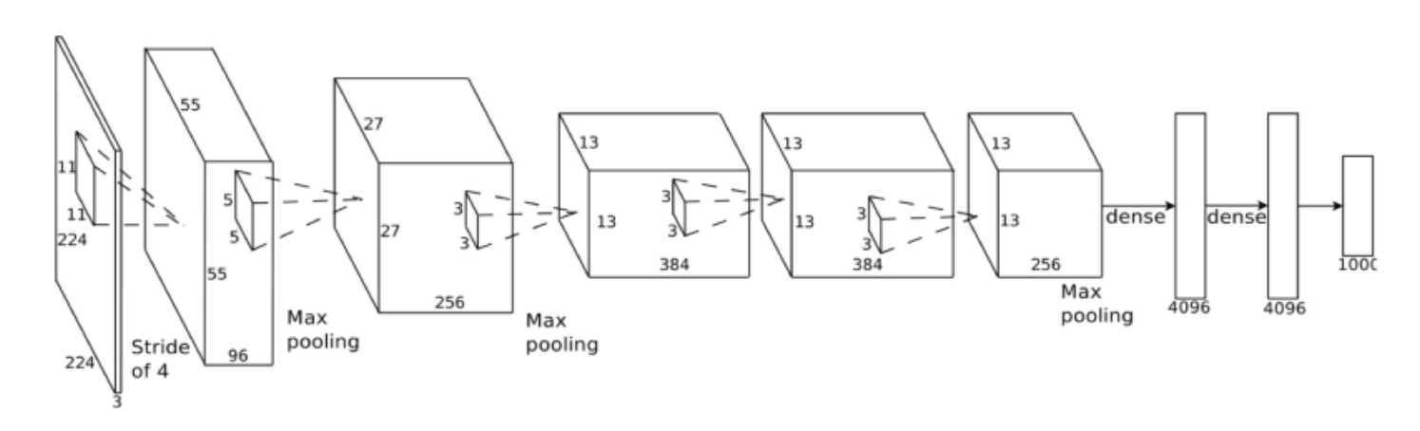
Réseaux de neurones convolutifs
Cette photo par Auteur inconnu est soumise à la licence CC BY-SA
Cette photo par Auteur inconnu est soumise à la licence CC BY-SA

Slide 14
Validation croisée
Segmentation en cases
Cette photo par Auteur inconnu est soumise à la licence CC BY-SA
Notes:
Roberts et al. 2017

Slide 15
Validation croisée
Buffered leave-one-out
Cette photo par Auteur inconnu est soumise à la licence CC BY-SA

Slide 16
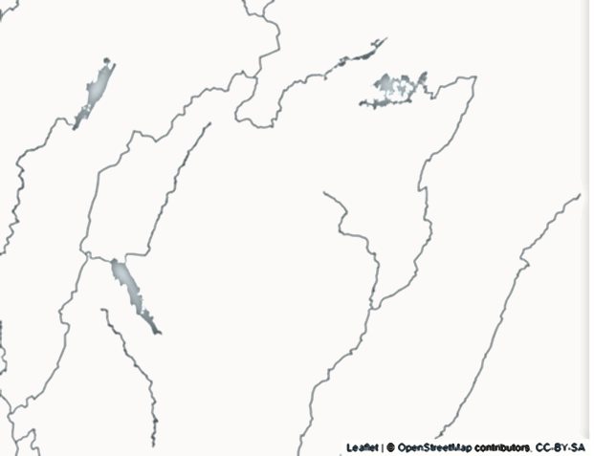
Validation croisée
Regroupement de tronçons continus

Slide 17
Conlusion
Il n’y a pas d’approche systémique
Il faut considérer :
Le format des données
Le contexte
L’objectif
Interpolation ou extrapolation ?
Notes:
Formats: rasters ou polygons spatiaux ?
Contexte : données climatiques ? Socio démographiques ?
Objectif : Régression / classification / Intervalle de confiance ?

Slide 18
Références

Slide 19
Principales librairies R
sp
sf
raster
terra
tidyterra
leaflet

Slide 20
Bibliographie
Spatial Data Science: https://rspatial.org/index.html
Approches de prédiction spatiale: Huang, B. (2017). Comprehensive geographic information systems. Elsevier.
Modèles MRF: Tarabalka, Y., Fauvel, M., Chanussot, J., & Benediktsson, J. A. (2010). SVM-and MRF-based method for accurate classification of hyperspectral images. IEEE Geoscience and Remote Sensing Letters, 7(4), 736-740.

Slide 21
Spatial Decision Tree : Jiang, Z., Shekhar, S., Mohan, P., Knight, J., & Corcoran, J. (2012, November). Learning spatial decision tree for geographical classification: a summary of results. In Proceedings of the 20th International Conference on Advances in Geographic Information Systems (pp. 390-393).
Validation croisée: Roberts, D. R., Bahn, V., Ciuti, S., Boyce, M. S., Elith, J., Guillera‐Arroita, G., ... & Dormann, C. F. (2017). Cross‐validation strategies for data with temporal, spatial, hierarchical, or phylogenetic structure. Ecography, 40(8), 913-929.

